Slide 1
Göl seviyesi değişimleri
10. Hafta

Slide 2
Kuvaterner’de iklim değişimine bağlı olarak göl seviyeleri de değişmiştir. Bu değişimlerden Afrika ve Ortadoğu’daki göllerin tepkileri jeomorfolojik verilerle saptanmıştır. Türkiye’deki göller de bu iklim değişimlerinden etkilenmiştir. İç ve Batı Anadolu’da yer alan göllerin seviyeleri buzul çağlarında yükselirken, sıcak evrelerde alçalmıştır. Bugün olmayan paleo-Konya gölü son buzul çağında GÖ. 27-21 bin yıl arasında, Konya’dan Ereğli’ye kadar tüm Konya ovasını kaplayan ve derinliği 20 m civarında olan bir halindeydi. Benzer şekilde Tuz Gölünün seviyesinin de bugünkünden 16 m kadar yüksek bir seviyeye sahip olduğu ileri sürülmüştür. Buzul çağı sonra değişen iklim koşullarına bağlı olarak ve özellikle artan buharlaşma miktarına göl seviyeleri alçalmış veya bazı göller kurumuştur.

Slide 3
Göl seviyelerindeki değişimleri:
Sondaj sedimanlarından yapılacak oksijen izotop ve biyolojik kayıtlarla
Göl sekileriyle, plaj depolarıyla
Yükselmiş abrazyon platformlarıyla
Yükselmiş çentiklerle
Yükselmiş kıyı çizgileriyle saptayabiliiz

Slide 5
Şenkul, Ç., Doğan, U., 2013. Vegetation and climate of Anatolia and adjacent regions during the Last Glacial period. Quaternary International 302, 110-122.

Slide 6
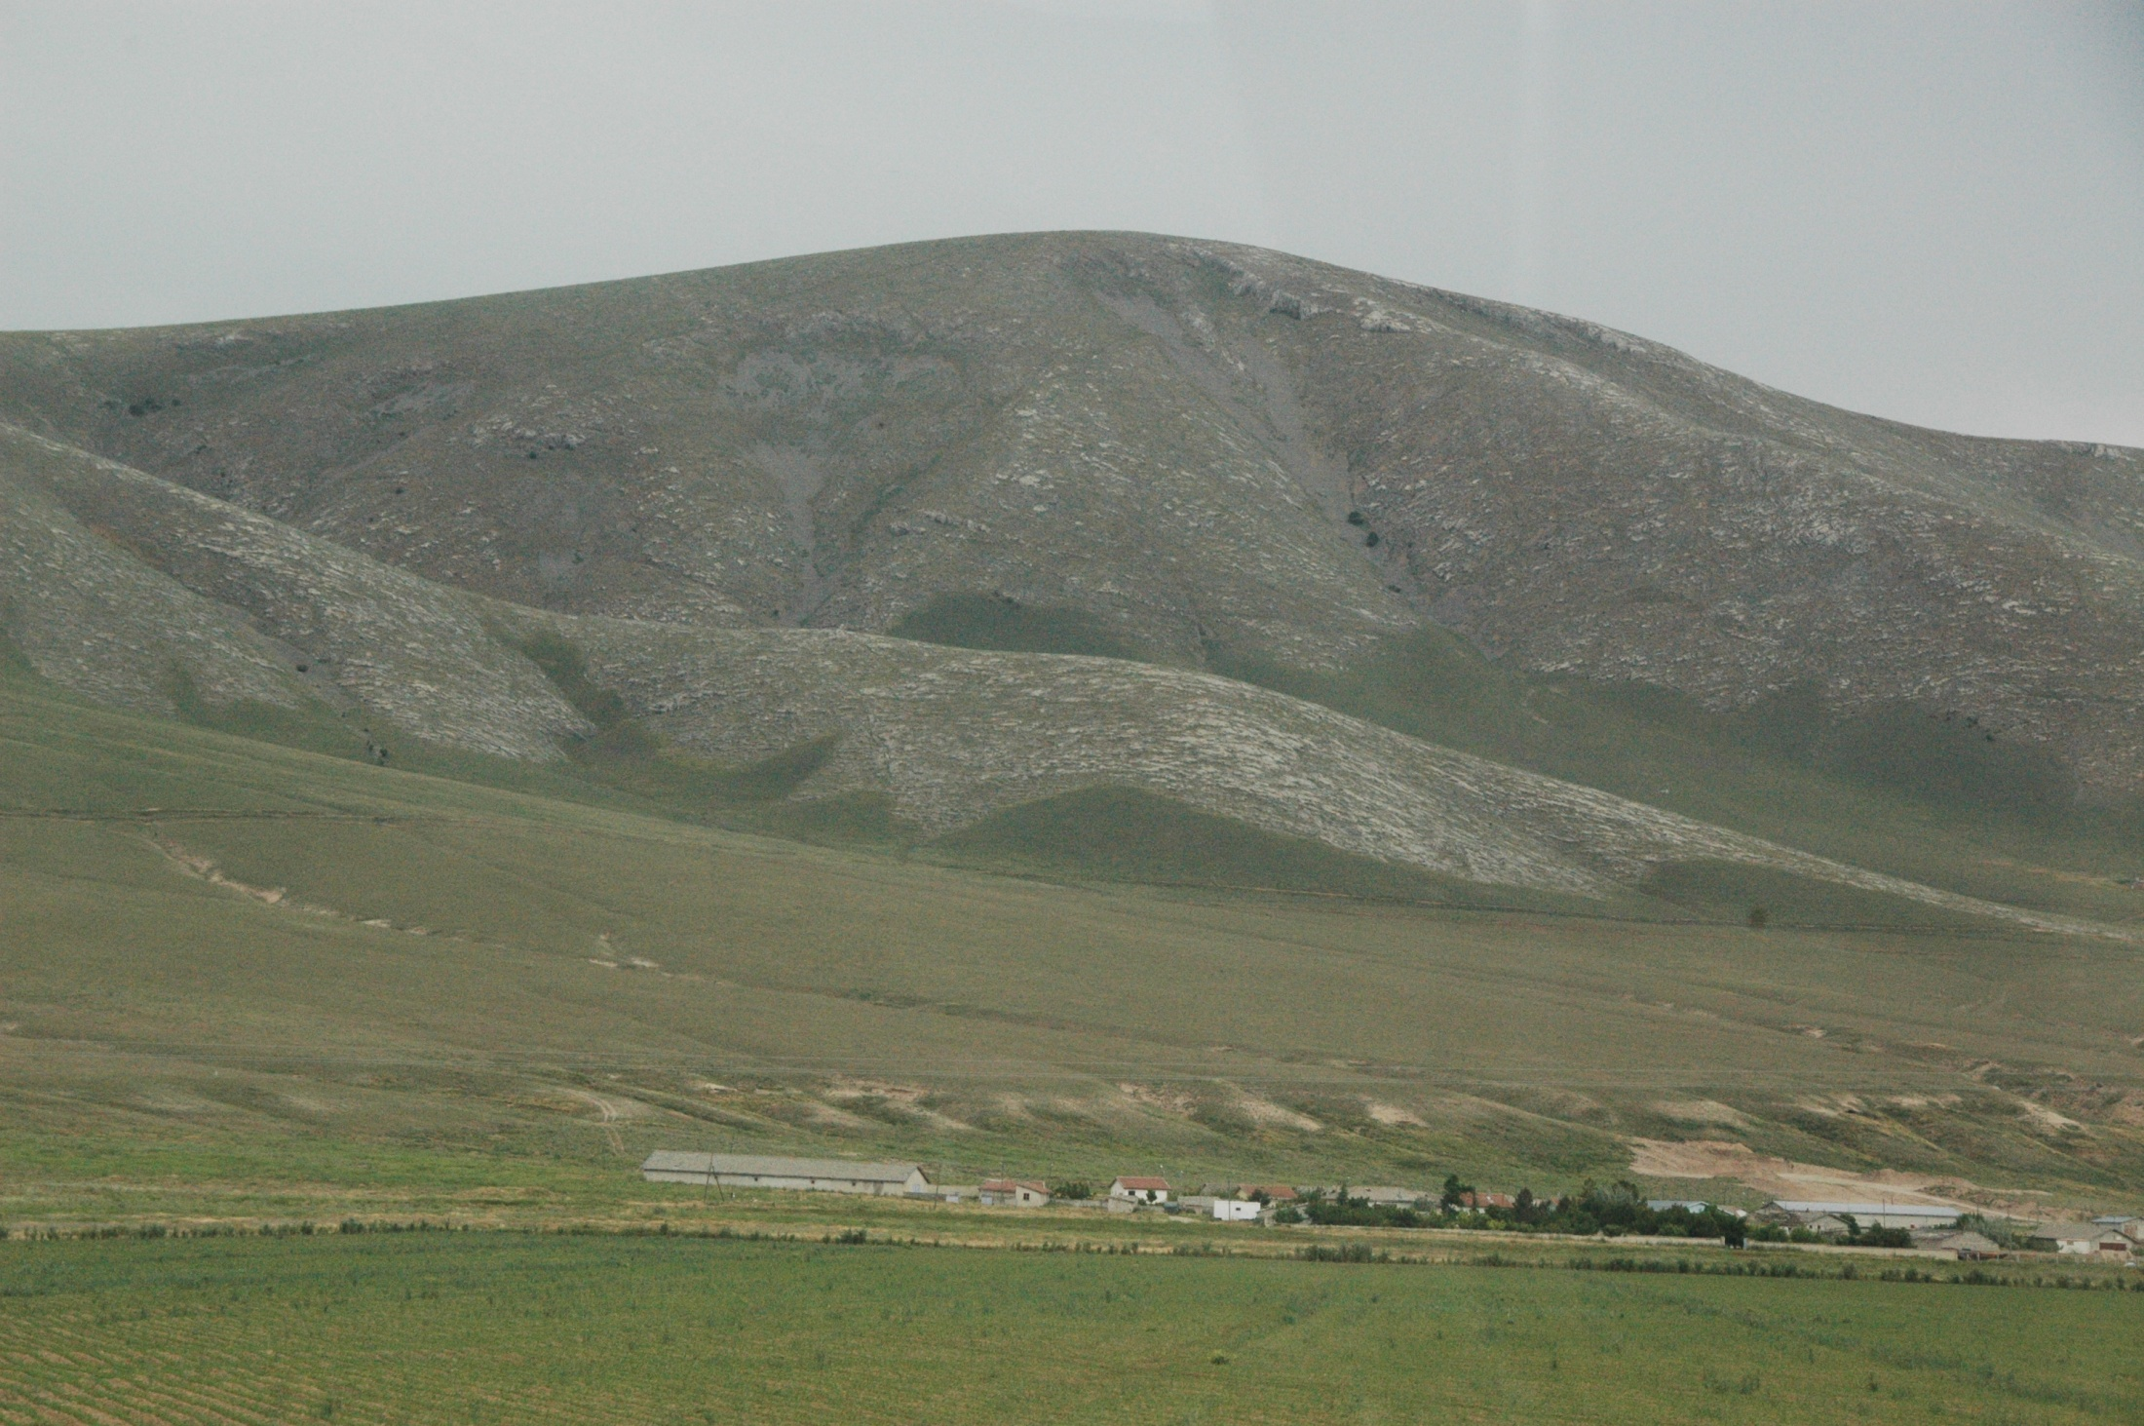
Paleo-Konya gölü kıyı depoları

Slide 9
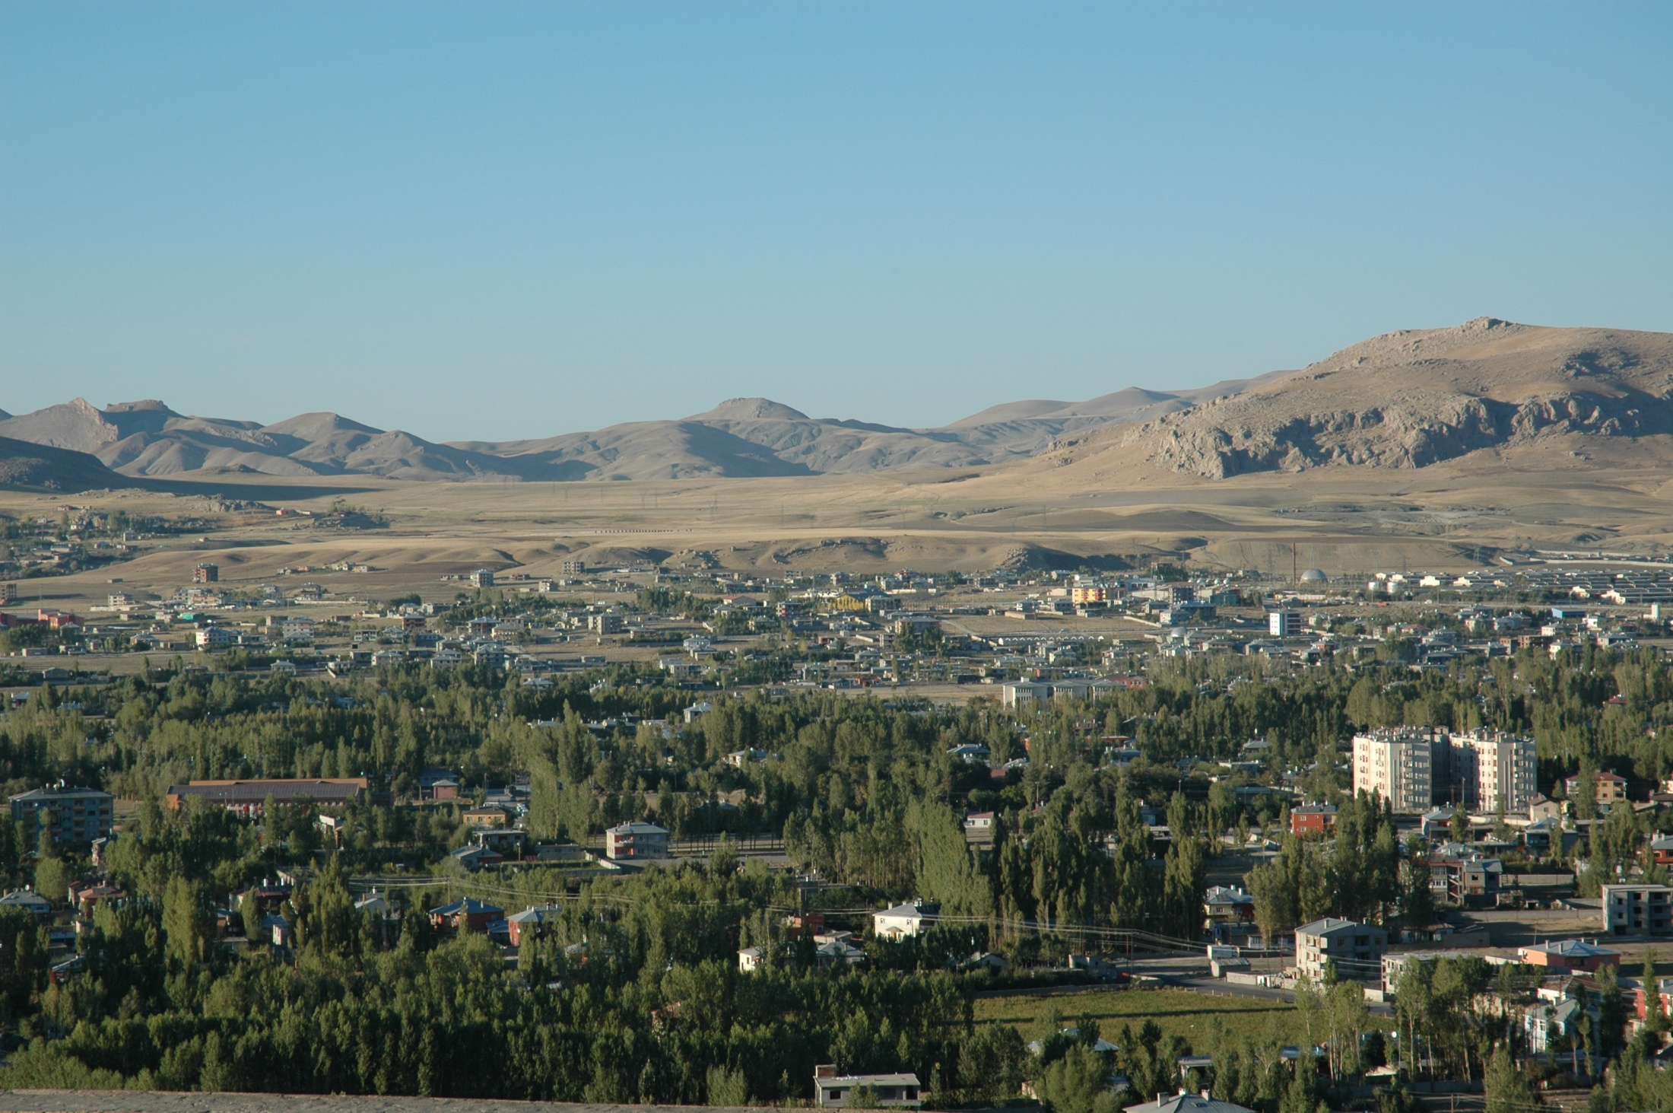
Van gölü sekileri

Slide 10
Suğla gölü kıyısı

